Slide 1
机器学习绪论&数学基础
wws

Slide 2
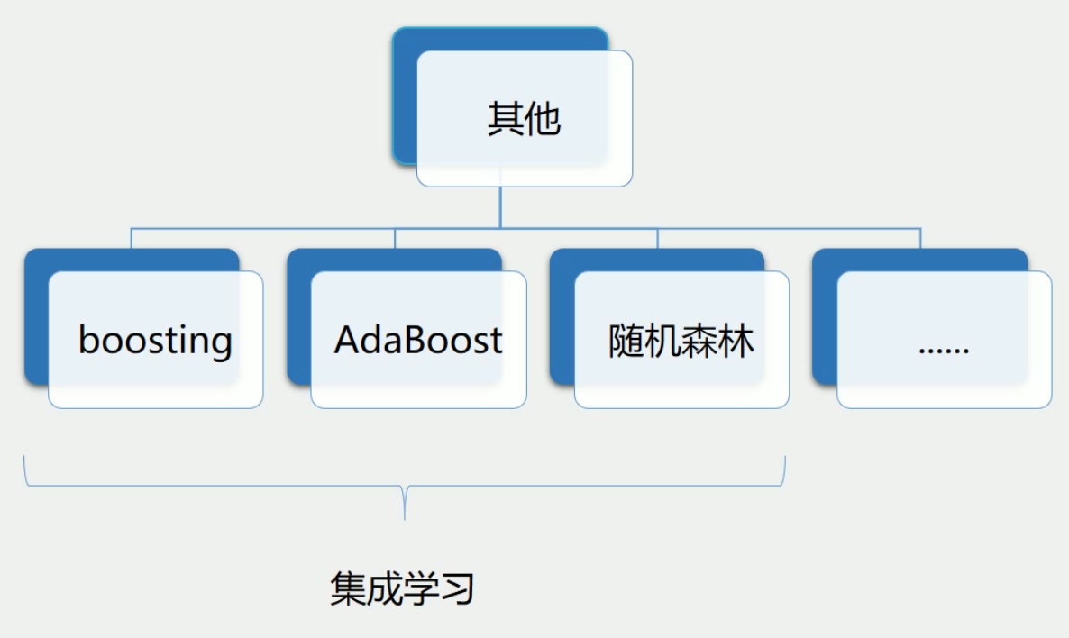
机器学习的分类
监督学习 Supervised Learning
非监督学习 Unsupervised Learning
半监督学习 Semi-Supervised Learning
增强学习 Reinforcement Learning
其他

Slide 3
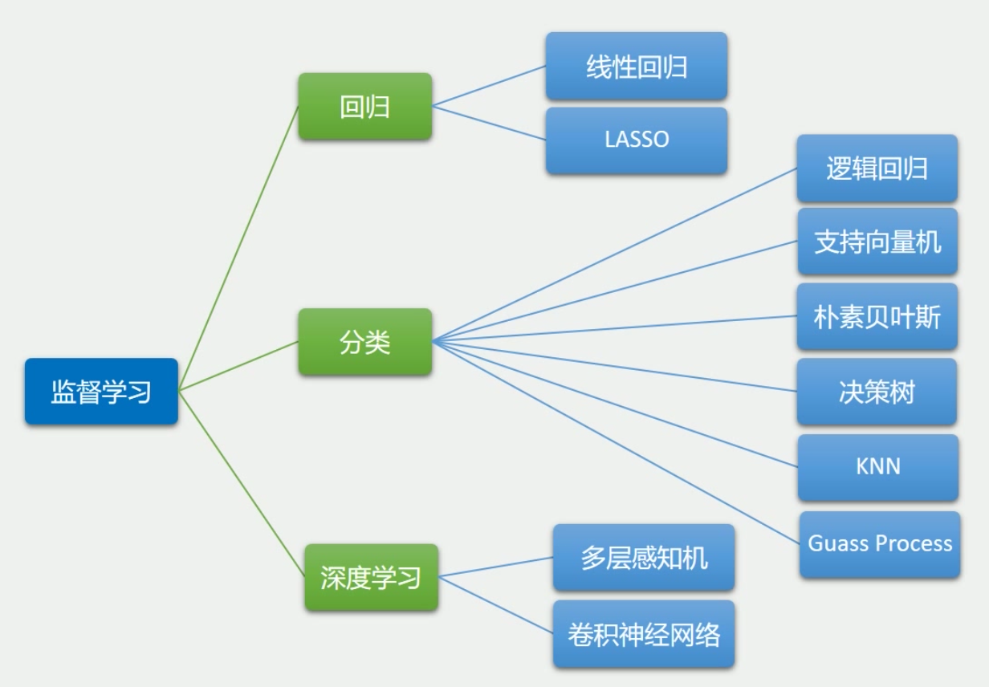
监督学习
每组训练数据都有已知的特征(feature)和
对应的标签(label)
目标：通过训练数据，寻找正确的特征与
标记之间的对应关系

Slide 4
Regression / Classification
In a regression problem, we are trying to predict results within a continuous output, meaning that we are trying to map input variables to some continuous function.
In a classification problem, we are instead trying to predict results in a discrete output. In other words, we are trying to map input variables into discrete categories.

Slide 5
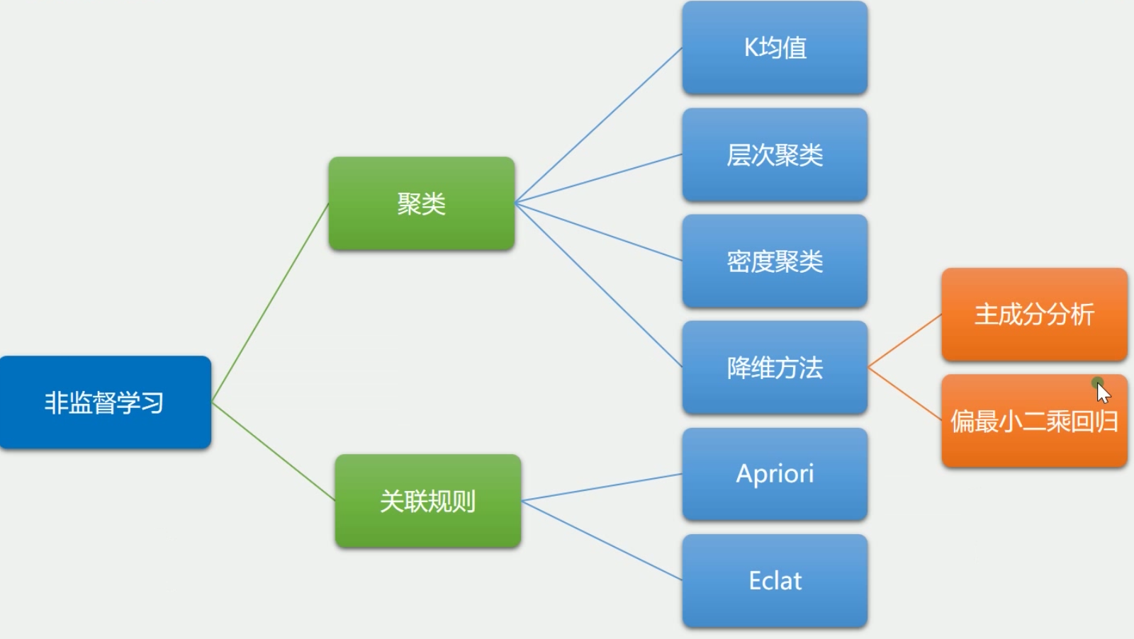
非监督学习
每组训练数据都有已知的特征，但没有任何标记
意义: 在实际应用中，标签的获取常常需要极大的人工工作量，有时甚至非常困难
主要研究聚类问题(clustering)：
按照特征将相似数据聚集在一起

Slide 6
半监督学习
训练数据的一部分是有标签的，另一部分没有标签；
现实中，没标签数据的数量常常极大于有标签数据数量。
隐藏在半监督学习下的基本规律在于：数据的分布必然不是完全随机的，通过一些有标签数据的局部特征，以及更多没标签数据的整体分布，就可以得到可以接受甚至是非常好的分类结果。

Slide 7
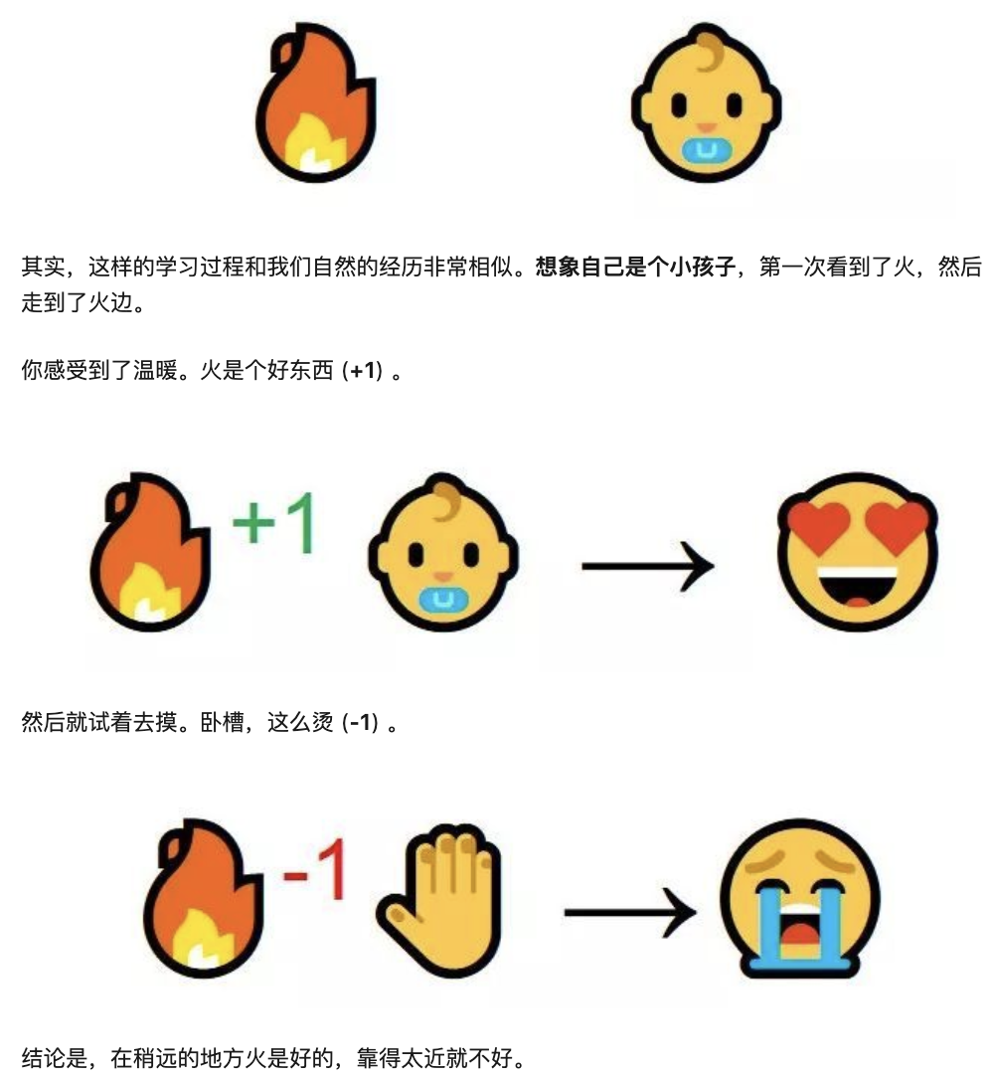
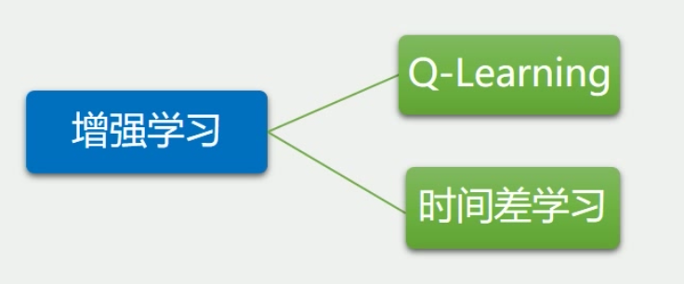
增强学习
让智能体在环境里学习。每个行动会对应各自的奖励(reward)或惩罚(punish)。智能体通过分析数据来学习，怎样的情况下应该做怎样的事情。

Slide 8
微积分、线代、统计概率

Slide 9
优化基础
极大值，极小值，最大值最小值
正定矩阵，负定矩阵
梯度，黑塞矩阵
对一个二元二次求解找最值
凹凸性 – 函数凹凸性
梯度下降法 目的，步骤（数学原理略）
牛顿法 目的，步骤（数学原理略）
两种方法的比较

Slide 10
